Slide 1
ВИДЕОПРЕЗЕНТАЦИЯ
ИННОВАЦИОННЫХ ФОРМ РАБОТЫ
БАХЧИСАРАЙСКОЙ
РАЙОННОЙ ДЕСКОЙ БИБЛИОТЕКИ

Slide 3
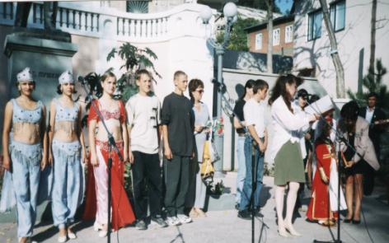
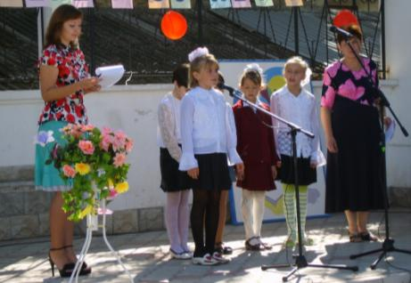
Бахчисарайская районная детская библиотека
НАШИ
PR-АКЦИИ
Детству
солнце подарите

Slide 4
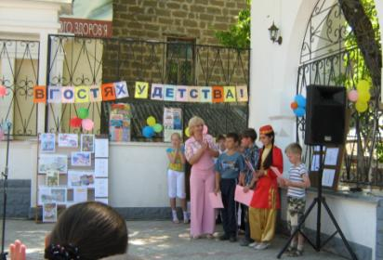
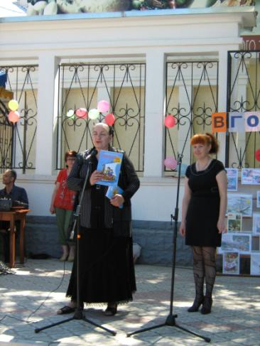
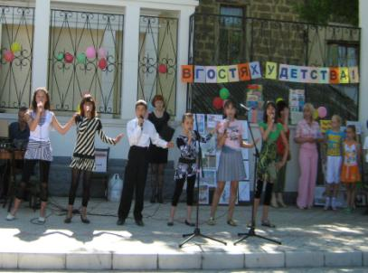
Бахчисарайская районная детская библиотека
В гостях у детства

Slide 5
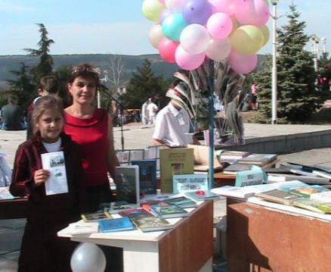
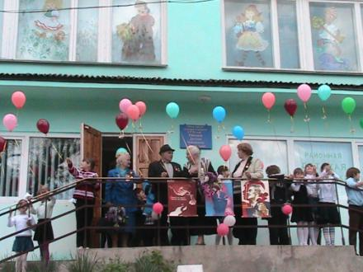
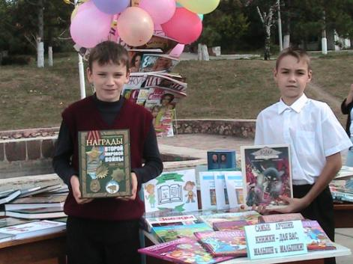
Бахчисарайская районная детская библиотека
Держу в ладонях шар земной

Slide 6
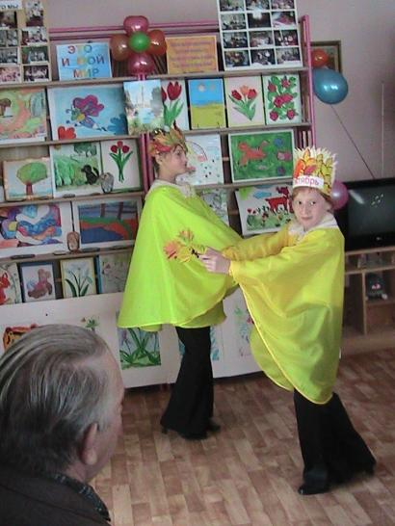
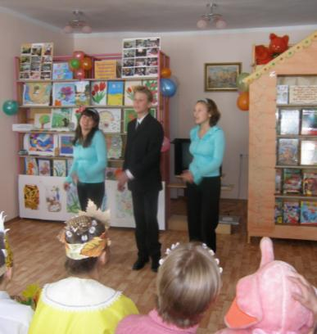
Бахчисарайская районная детская библиотека
РЕПРЕЗЕНТАЦИЯ

Slide 7
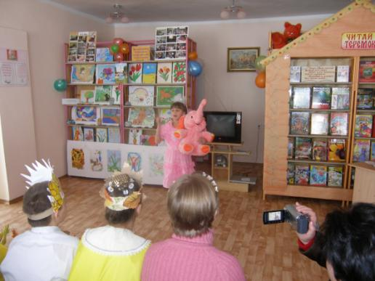
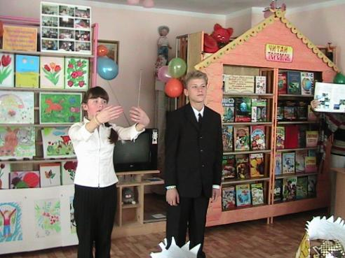
Бахчисарайская районная детская библиотека
Это
и мой мир

Slide 8
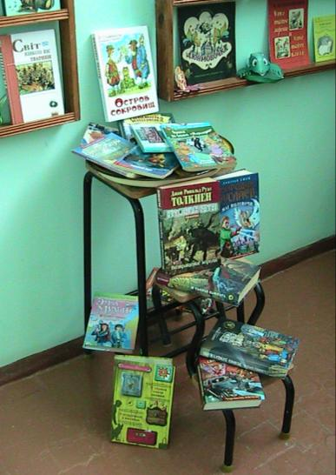
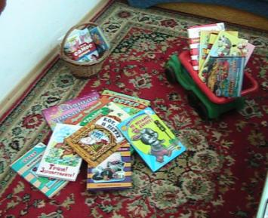
Бахчисарайская районная детская библиотека
БУКРИНГ

Slide 9
Бахчисарайская районная детская библиотека
Читать - это модно,
читать - это престижно!

Slide 10
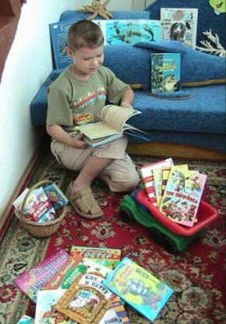
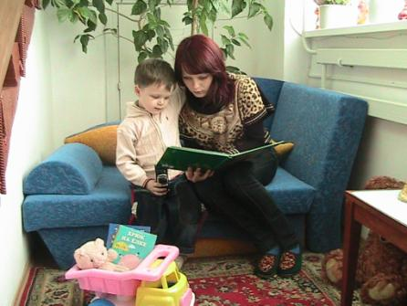
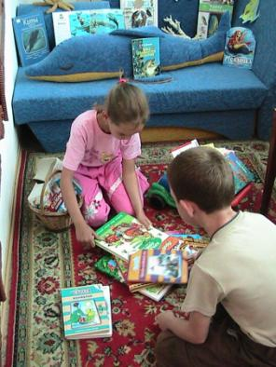
Бахчисарайская районная детская библиотека
В дружбе с книгой

Slide 11
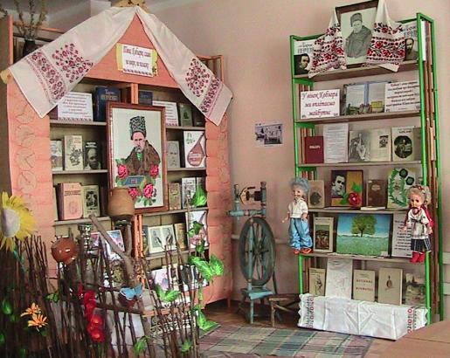
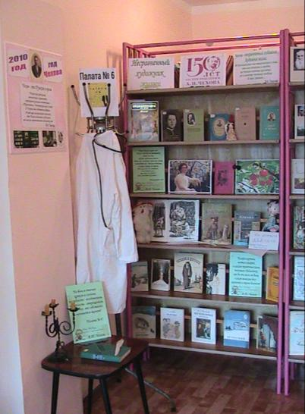
Бахчисарайская районная детская библиотека
ПОРТФОЛИО КНИЖНЫХ ВЫСТАВОК

Slide 12
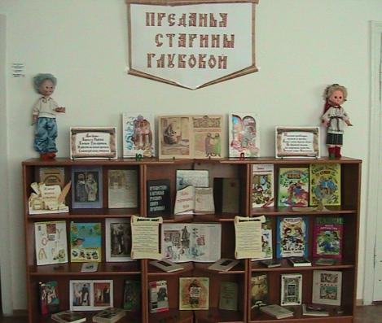
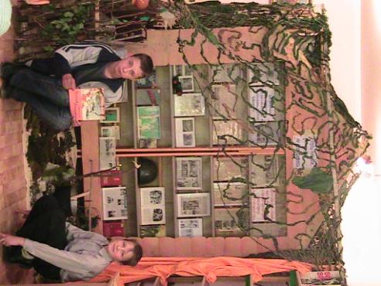
Бахчисарайская районная детская библиотека
Чтобы помнили,
чтобы не повторилось

Slide 13
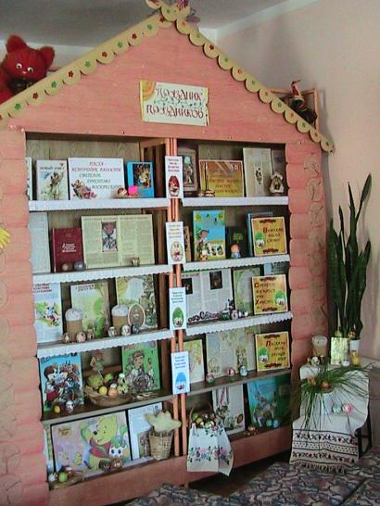
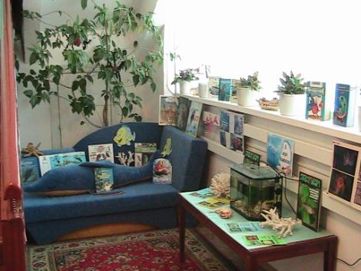
Бахчисарайская районная детская библиотека
Праздник праздников
В мире безмолвия

Slide 14
Бахчисарайская районная детская библиотека
ПЕЧАТНАЯ ПРОДУКЦИЯ

Slide 15
Бахчисарайская районная детская библиотека

Slide 16
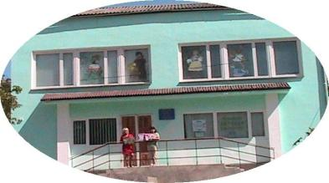
СПАСИБО ЗА
ВНИМАНИЕ!
Районная детская библиотека

